Slide 1

Luku 3
Kansalaisyhteiskunnan synty

Slide 2
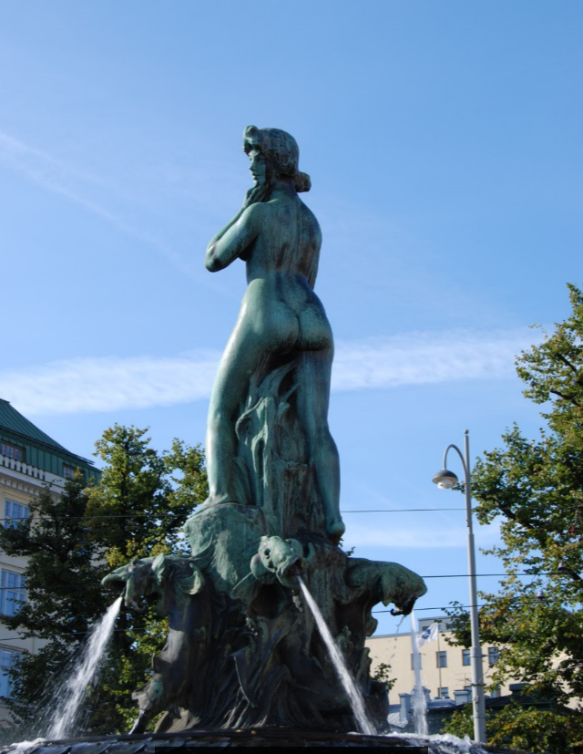
Havis Amanda –alaston naispatsas
1900-luvun alussa

Slide 3
Helsingin Kauppatorilla järjestettiin 20. syyskuuta vuonna 1908 uuden kaupunkiveistoksen vihkitilaisuus. Paljastettu patsas järkytti monia, sillä kuvanveistäjä Ville Wallgrenin tekemä Havis Amanda herätti pahennusta alastomuudellaan.

Slide 4
Taustatietoa patsaskulttuurista
Eurooppalaisia suurkaupunkeja jäljitellen myös Helsinkiin alettiin rakentaa kaupunkimaisia puistoja ja pystyttää kaupunkimonumentteja ja veistoksia. 1800-luvun suomalaiskansallisten merkkihenkilöiden kunniaksi pystytettiin näköispatsaita.
Euroopassa alastomia tai puolialastomia naisvartaloita kuvaavat patsaat olivat yleisiä, Helsingissä niitä ei 1900-luvun alussa vielä ollut. Havis Amanda olikin täysin uudenlainen patsas helsinkiläisessä kaupunkimaisemassa.

Slide 5
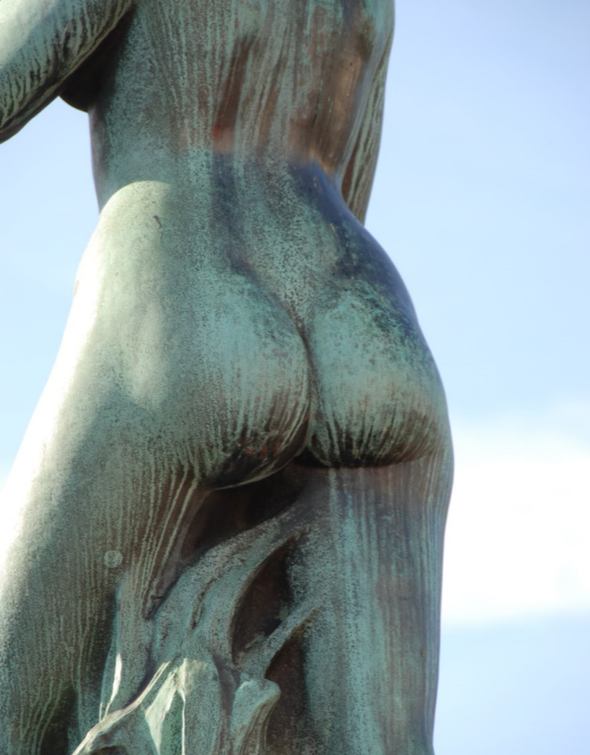
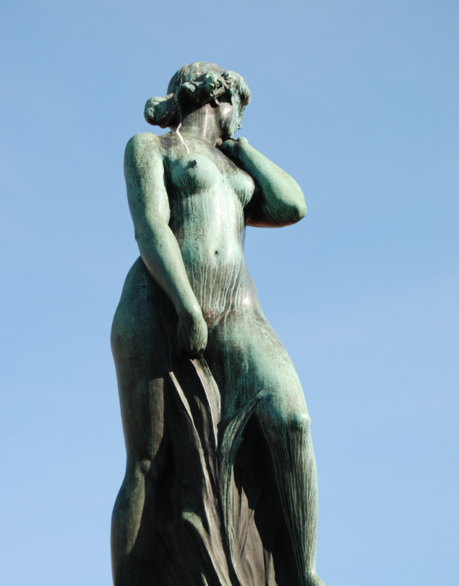
Katso kuvia Havis Amandasta. Onko patsas mielestäsi säädytön?

Slide 6
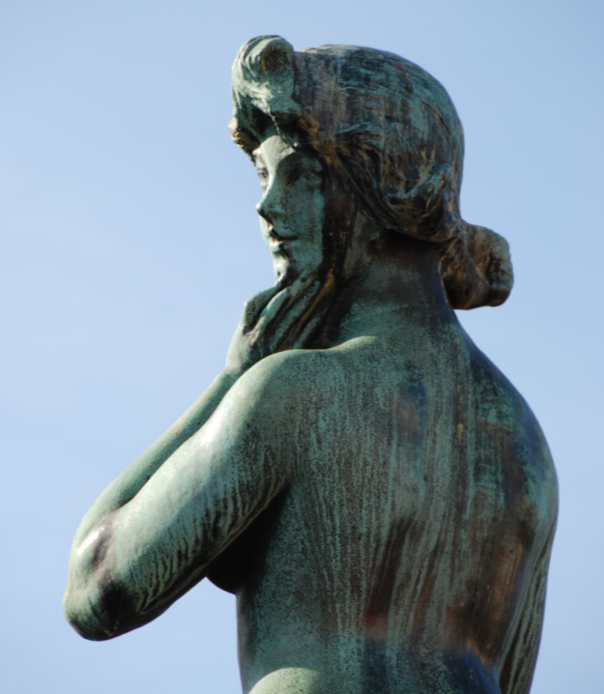
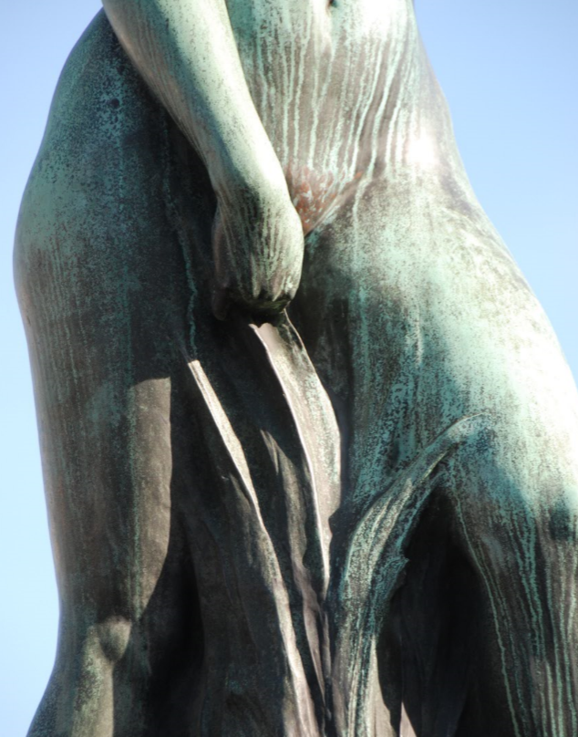
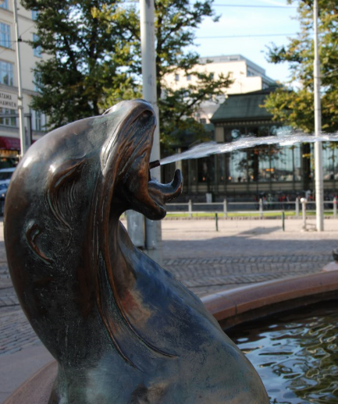

Slide 7
Tehtävät
Seuraavilla dioilla on aikalaisten paheksuvia kommentteja patsaasta. Pohdi, mitä kommentit kertovat 1900-luvun alun
  arvoista
  suhtautumisesta naissukupuoleen
  suhtautumisesta taiteeseen.

Slide 8
Aikalaiskommentteja
Hufvudstadsbladet-lehden taidekriitikko Gustaf Strengell piti siitä, että suurmiespatsaiden rinnalle tehtiin myös toisenlaisia kaupunkiveistoksia. Hän piti kuitenkin Kauppatoria liian avonaisena paikkana patsaalle, ja veistoksen mittasuhteissa oli hänen mielestään puutteita. Hän kuitenkin puolusti patsasta ja Wallgrenia.
Professori Eliel Aspelin-Haapkylä katsoi patsaan edustavan sairaalloisuuteen saakka hienosteltua ja sensaatioon pyrkivää taidetta.
Taiteilija Akseli Gallen-Kallela katsoi teoksen edustavan vanhentunutta tyyliä, mutta piti ihastuttavan tytön joutumista pornografisten epäilyjen kohteeksi turhana.

Slide 9
Aikalaiskommentteja
Professori Werner Söderhjelm piti Havis Amandan asentoa groteskina ja epänaisellisena. Kujeileva malli olisi hänen mukaansa sopinut paremmin Pariisiin.
Suomalaisen Naisliiton johtohahmoihin kuulunut Lucina Hagman vaati siveellisiä tunteita loukkaavan teoksen poistamista:
Emme voi ymmärtää, kuinka tuon kuwan weistäjä on niin wähän tuntenut suomalaista kansaa, että hän on juljennut tarjota pääkaupunkimme kauppatorille pystytettäväksi weistämänsä naisenkuwan, jonka muodot, asento ja wiitteet puhuwat törkyä ja haureellisuutta.

Slide 10
Seuraavalla dialla on Ville Wallgrenin perusteluja aiheen valinnalle.
  Miten hän perustelee aiheen valintaa?
  Mitä tyylisuuntaa patsas hänen mukaansa jäljittelee?

Slide 11
Wallgrenin perusteluja
Helsinki on merellinen kaupunki, joten alastoman naisen astuminen rantakalliolle sopii kaupunkikuvaan.
Havis Amanda edustaa eräänlaista renessanssiajan Venuksen syntymää. Kaunis, elinvoimainen ja elämänhaluinen neito nousee merestä.
Suihkukaivo ja merileijonat korostavat merellisyyttä.

Slide 12
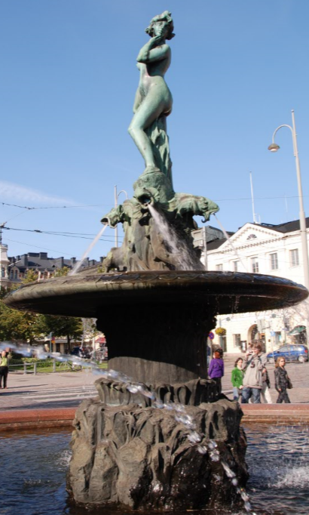
Onko omassa asuinympäristössäsi vuosisadan vaihteen kaupunki- ja porvarikulttuuriin liittyviä patsaita, muistomerkkejä tai rakennuksia? Jos on, etsi kuvat niistä.

